Slide 1
МоУ «Визимьярская средняя общеобразовательная школа»
Урок в 9 классе по теме:
«Сероводород. Сульфиды.»

Slide 2
Загадка
Я всюду есть – но понемножку,
Черню серебряную ложку.
Когда испорчено яйцо,
Я тоже сразу налицо
Я отбиваю аппетит
И очень сильно ядовит.

Slide 3
Нахождение в природе
в свободном состоянии встречается в составе вулканических газов, во многих источниках вулканических местностей, входит в состав вулканического пепла
в растворенном и отчасти в свободном состоянии сероводород содержится в Черном море, начиная с глубины 200 и более метров.
в небольших количествах он образуется всюду, где происходит разложение или гниение органических веществ: она присутствует в минеральных грязях, образующихся на дне неглубоких соляных озер;
в виде смешанных веществ нефти и газа.
для некоторых микроорганизмов (серобактерии) сероводород не яд, а питательное вещество. Усваивая сероводород они выделяют свободную серу. Такие залежи образуются на дне озер северного побережья Африки, в Киренаике близ г. Бенгази.

Slide 4
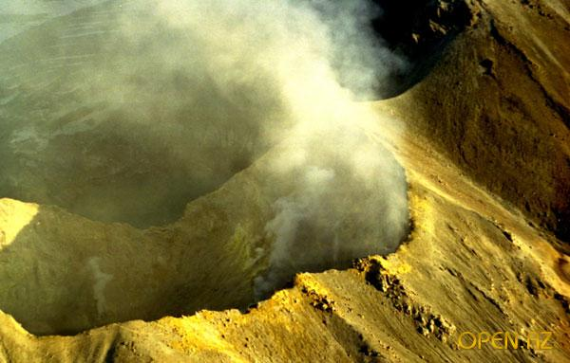
Нахождение в природе

Slide 5
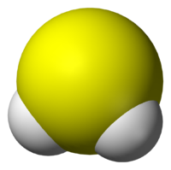
Молекулярная формула Н₂S
Степень окисления серы (-2).
Ковалентная полярная связь

Slide 6
Физические свойства серы
Сероводоро́д— бесцветный газ, тяжелее воздуха, с запахом тухлых яиц. Плохо растворим в воде. Ядовит. Даже один вдох чистого сероводорода ведет к потере сознания из-за паралича дыхательного центра. Сероводород способен взаимодействовать с ионами железа, входящими в гемоглобин крови.
Раствор сероводорода в воде — очень слабая сероводородная кислота (Н₂S).

Slide 7
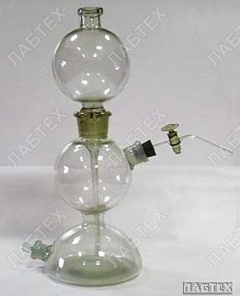
Сероводород можно получить
1. В лаборатории сероводород получают взаимодействием сульфида железа с соляной или разбавленной серной кислотами:
FeS + H₂SO₄ => FeSO₄ + H₂S
2. Синтезом из серы и водорода:
H₂ + S => H₂S

Slide 8
Химические свойства сероводорода.
Сероводород горит на воздухе голубым пламенем при этом образуется сернистый газ или оксид серы(IV)
2H₂S⁻² + 3O₂ → 2H₂O + 2S⁺⁴O₂↑
S⁻² -6е→ S⁺⁴ Восстановитель
O₂+4е → 2O ⁻² Окислитель
При недостатке кислорода образуются пары воды и серы:
2H₂S⁻² + O₂ → 2H₂O + 2S⁰
S⁻² -2е→ S⁰ Восстановитель
O₂+4е → 2O ⁻² Окислитель
Сероводород обладает свойствами восстановителя: если в пробирку с сероводородом прилить небольшое количество бромной воды, то раствор обесцветится и на поверхности раствора появится сера
H₂S⁻² + Br⁰₂→ S⁰ + 2HBr⁻¹
S⁻² -2е→ S⁰Восстановитель
Br⁰₂ +2е → 2Br⁻¹ окислитель

Slide 9
Диссоциация сероводородной кислоты:
H₂S → H⁺ + HS⁻
HS⁻ ↔ H⁺ + S²⁻
Сероводородная кислота слабая, двухосновная, бескислородная.
Она дает 2 типа солей:
HS⁻ (I) S²⁻
гидросульфиды сульфиды

Slide 10
Сероводородная кислота вступает со щелочами в реакцию нейтрализации:
H₂S + NaOH → NaHS + H₂O
избыток
H₂S + 2NaOH → Na₂S + 2H₂O
избыток
NaHS – гидросульфид натрия
Na₂S - сульфид натрия

Slide 11
Многие сульфиды нерастворимы в воде и окрашены:
PbS – черный цвет; -
CuS – черный цвет;
- AgS – черный цвет (изделия из серебра при длительном хранении в присутствии сероводорода в воздухе чернеют);
- ZnS – белый цвет;
- MgS – розовый цвет.

Slide 12

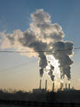
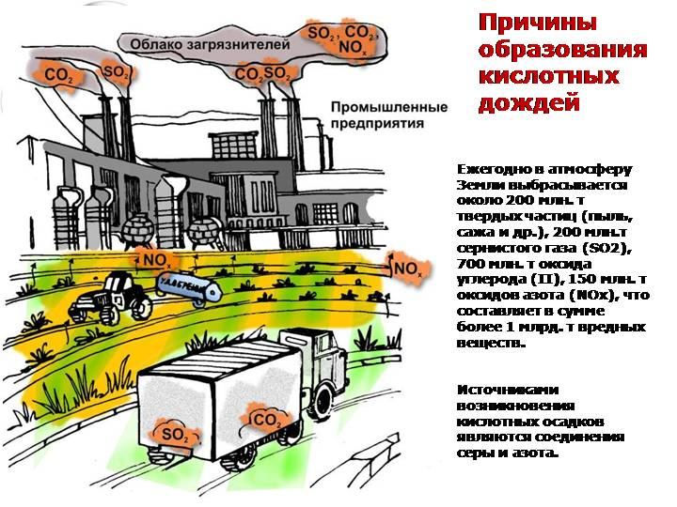
Влияние сероводорода на окружающую среду и здоровье человека
Очень токсичен. Вдыхание воздуха с содержанием сероводорода вызывает головокружение, головную боль, тошноту, а со значительной концентрацией приводит к коме, судорогам, отёку лёгких и даже к летальному исходу. При высокой концентрации однократное вдыхание может вызвать мгновенную смерть. При небольших концентрациях довольно быстро возникает адаптация к неприятному запаху «тухлых яиц», и он перестаёт ощущаться. Во рту возникает сладковатый металлический привкус
При большой концентрации ввиду паралича обонятельного нерва запах сероводорода не ощущается

Slide 13
Применение.
Сероводород из-за своей токсичности находит ограниченное применение.
В медицине — в составе природных и искусственных сероводородных ванн, а также в составе некоторых минеральных вод.
Сероводород применяют для получения серной кислоты, элементной серы, сульфидов.
Окрашенные сульфиды служат основой для изготовления красок, в том числе светящихся. Они же используются в аналитической химии.
Сульфиды калия, стронция и бария используются в кожевенном деле для удаления шерсти со шкур перед их выделкой.
В последние годы рассматривается возможность использования сероводорода, накопленного в глубинах Чёрного моря, в качестве энергетического (сероводородная энергетика) и химического сырья

Slide 14
Домашнее задание: §11
стр34№2 и
составить уравнения реакций
в молекулярном и
ионном виде,
про которых говорили
на уроке.
(закончить заполнение таблицы).
Спасибо
за урок.
Урок окончен.

